Slide 1

Programozás
Bácsalmási Hunyadi János Gimnázium
TDK 2019 alapján
Felkészítő tanár: Krizsán Tibor
Tokodi Máté Földes Geri
Notes:
Számítógép-programozás (vagy egyszerűen programozás) egy vagy több absztrakt algoritmus megvalósítását jelenti egy bizonyos programozási nyelven.
Tehát egyszerű Instrukciók adása a számítógépnek amelyet vére kell hajtaniua

Slide 2
Korai Programozás
Assembly
Notes:
1940 es évektől speciális gépekhez készítettek programokat, az adott számítógép „Nyelvén”
Ez a nyelv kollektívan az Assembly nevet kapta, mely csupán egyenesen a számítógép processzorának szánt instrukciókból áll

Slide 3
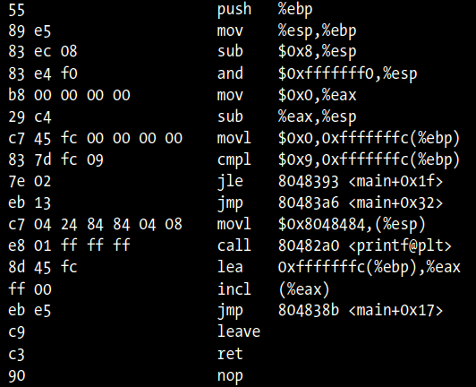
Notes:
Assembly code

Slide 4
Programozási nyelv
Notes:
Programozási nyelv:
Egy adott nyelvrendszer amelyet az ember írni és értelmezni képes

Slide 5







Programozási nyelv
2 fajta
Értelmezett
Összeállított
Notes:
2 fajtájuk van:
Értelmezett: Olyan kód amelyet a számítógép sorról sorra értelmez amikor futtatjuk, azaz „Élőben fordít” egy értelmező program
Pl: Python, JavaScript, Go, Basic
Összeállított: az ember által írt instrukciók össze vannak állítva gépi kóddá, melyet az ember csak nehezen képes értelmezni, de a számítógép igen, és mivel a fordítás előre el van végezve, sokkal gyorsabb mint az értelmezett.
Pl: C, C++. Java, Go

Slide 6
Notes:
Kezdőknek némelyik könnyebben tanulható, pl: Python, némelyik kevésbé, pl:C++

Slide 7
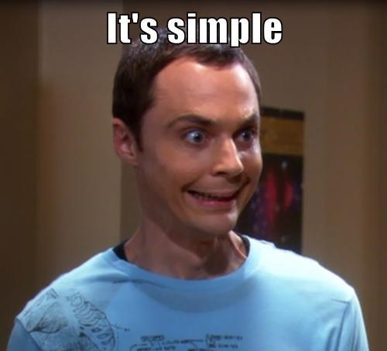
Notes:
Mert pl a Python rengeteg funkciót elvégez helyetted a háttérben, így egyszerűbb

Slide 8
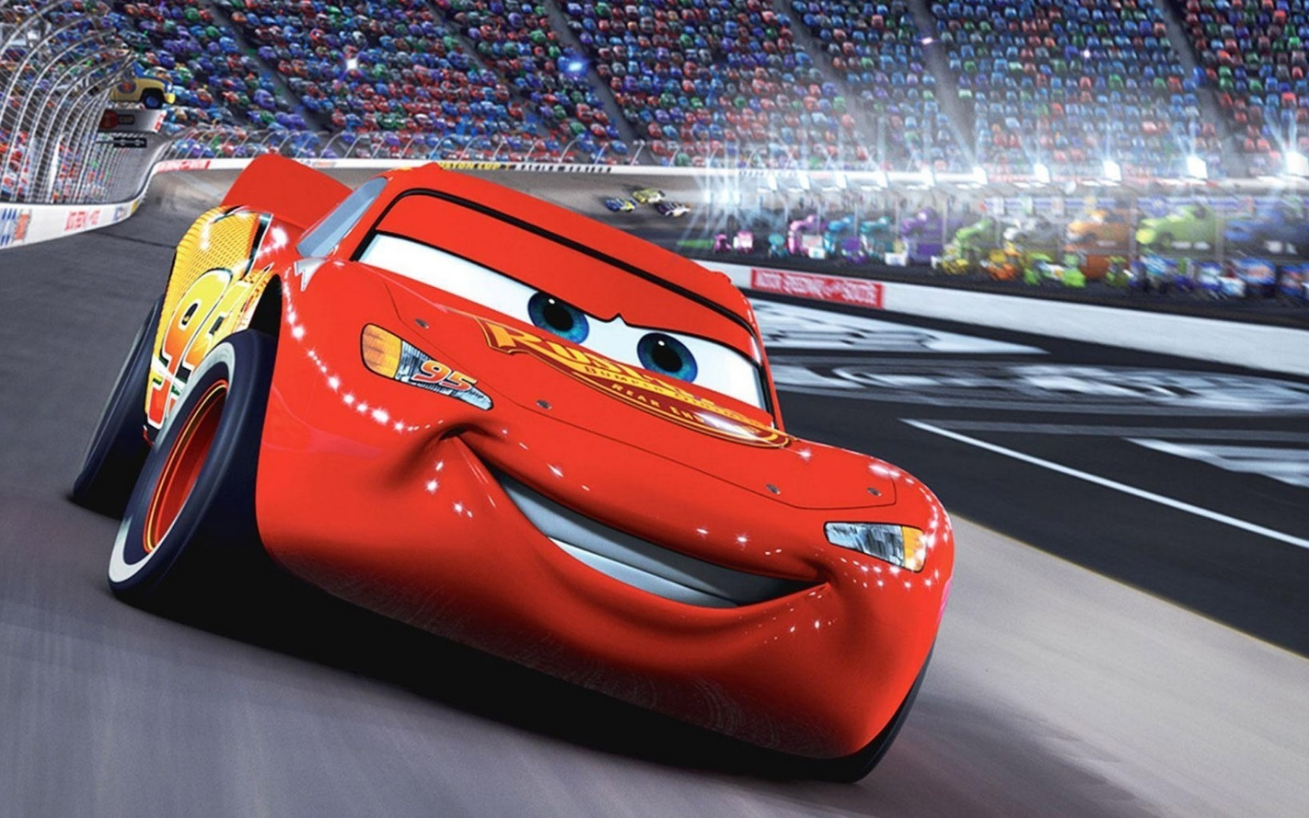
I am speed
Notes:
Míg pl a C++ szinte semmi könnyítést nem ad ezért nehezebben tanulható, de könnyebb optimalizálni, így sokkal gyorsabb lehet, De több előretervezést kíván.

Slide 9
Specializálódás
Notes:
De mire lehet őket használni?
Mindegyik nyelv egy adott területre specializálódott.

Slide 10



Notes:
A gyorsabban, pl C, C++ gyakran operációs rendszerek és nagyobb programokhoz használják
pl Microsoft Office, Blender, és több játékmotor pl Unreal Engine

Slide 11



Notes:
A gyorsabban, pl C, C++ gyakran operációs rendszerek és nagyobb programokhoz használják
pl Microsoft Office, Blender, és több játékmotor pl Unreal Engine

Slide 12


Notes:
a lassabbakat az egyszerűségük miatt automatizálásra és adat-elemzése használják.

Slide 13
Példák

Slide 14
1
2
3
4
5
6
7
8
9
def main():
x = 10
y = 20
z = x + y
print(z)
print("z")
return 0
Main
def main():
x = 10
y = 20
z = x + y
print(z)
print("z")
return 0
Legyen X = 10
Legyen Y = 20
Legyen Z = X + Y
Ird ki a képernyőre: Z
Ird ki a képernyőre: „Z”
30
z
Program vége

Slide 15
Main
1
2
3
4
5
6
7
8
9
10
11
12
13
14
15
def main():
x = 10
y = 20
if x == 10:
print("az x = 10-el")
if y > 100:
print("az y nagyobb 100-nál")
else:
print("az y nem nagyobb 100-nál")
return 0
Legyen X = 10
Legyen Y = 20
Ha igaz
Ha X az 10
Ird ki a képernyőre: „az x = 10-el”
Ha igaz
Ha X nagyobb mint 100
Ird ki a képernyőre: „az y nagyobb 100-nál”
Ha hamis
Ird ki a képernyőre: „ az y nem nagyobb 100-nál l”
az x = 10-el az y nem nagyobb 100-nál
Program vége: 0

Slide 16
1
2
3
4
5
6
7
def main():
x = 10
while x > 0:
print("Hello World!", x)
x = x-1
return 0
Main
1
2
3
4
5
6
7
Legyen X = 10
Ismétlési Ciklus
Ha X nagyobb mint 0
Hello World! 10 Hello World! 9 Hello World! 8 Hello World! 7 Hello World! 6 Hello World! 5 Hello World! 4 Hello World! 3 Hello World! 2 Hello World! 1
Ird ki a képernyőre: „Hello World!”
Legyen X = X - 1
Program vége: 0

Slide 17
Main
1
2
3
4
5
def main():
nev = input("Név: "):
print("Hello", nev)
return 0
Legyen nev =
Várakozz hogy be legyen valami írva a konzolba... Bementeti érték bemásolása memóriába: a nev nevű „dobzba”
Írd ki: „Név: ”
>>> Név: Tibor Hello Tibor
Írd ki: „Hello ” Írd ki: nev értékét
Program vége: 0

Slide 18
Praktikus Példa
Másodfokú Egyenlet megoldóképlete

Slide 19
1
2
3
4
5
6
7
8
9
10
11
12
13
14
15
16
17
import math
def masodfoku(a, b, c):
D = b**2-4*a*c
print("D =", D)
if D < 0:
print("Nincs megoldás!")
if D == 0:
x = (-b/2*a)
print("X =", x)
if D > 0:
x1 = ((-b + math.sqrt(D)) / 2*a)
x2 = ((-b - math.sqrt(D)) / 2*a)
print("X1 =", x1, " X2 =", x2)
return 0
>>> masodfoku(2, 3, 1)
D = 1
X1 = -2.0 X2 = -4.0

Slide 20
Felhasznált irodalom
https://hu.wikipedia.org/wiki/Sz%C3%A1m%C3%ADt%C3%B3g%C3%A9p-programoz%C3%A1s
https://www.google.com/search?q=lightning+mcqueen+i+am+speed&client=firefox-b-d&source=lnms&tbm=isch&sa=X&ved=0ahUKEwjFq9LkuZDhAhVshosKHTCRA14Q_AUIDigB#imgrc=RukPsMHeTy_GqM:
https://www.google.com/search?q=data+analysis+image&client=firefox-b-d&source=lnms&tbm=isch&sa=X&ved=0ahUKEwizuuqdwJDhAhVnkosKHYteAJsQ_AUIDigB&biw=1904&bih=990#imgrc=mjOPD9o_CYXHhM:
https://www.google.com/search?client=firefox-b-d&biw=1904&bih=990&tbm=isch&sa=1&ei=qhSSXN6fE4zClwS2zq-QBQ&q=automation++image&oq=automation++image&gs_l=img.3..0i19l5j0i7i30i19l4j0i5i30i19.53619.55670..56096...0.0..0.110.1049.9j2......0....1..gws-wiz-img.......0i7i30j0i7i5i30.ViJ8zr5eUi4#imgrc=UJ5UKZsc_BFiuM:
https://www.google.hu/url?sa=i&source=images&cd=&cad=rja&uact=8&ved=2ahUKEwjWnaal7ZrhAhVK_aQKHbyQBqcQjRx6BAgBEAU&url=https%3A%2F%2Fhdfootagestock.com%2Fsimilar%2F22847449%2Fabstract-animated-set-of-figures-on-a-blue-background-the-lines-move-downward-one-and-zero-cyclic-footage&psig=AOvVaw0x9vUjn2HyPdQJrVZx3WuE&ust=1553519501285134

